Slide 1
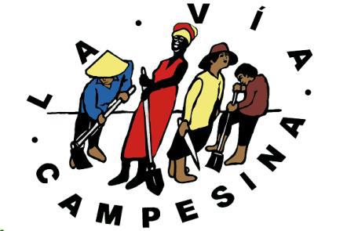
Instituto Agroecológico Latinoamericano (IALA) Mesoamérica: pedagogía de esperanza para la soberanía alimentaria
Dialogo Regional Cambio Climático, Agricultura y Seguridad Alimentaria en el Corredor Seco de Mesoamérica

Slide 2
Marcos conceptuales
La Soberanía Alimentaria
La Agroecología
La Reforma Agraria
La Educación Popular

Slide 3
Contexto
Respuesta a la crisis del acceso a los alimentos, las crisis energética e hídrica, además del cambio climático
Nuevos actores: los movimientos del campo
La Vía Campesina (LVC) Internacional
La Coordinadora Latinoamericana de Organizaciones del Campo (CLOC)
Movimiento de Agroecología Campesina (MAC)

Slide 4
Soberanía Alimentaria
Ante la crisis global, hace falta una transición del modelo agro-exportador hacia la soberanía alimentaria
La misma requiere de nuevas relaciones sociales y socio-ambientales basadas en la tierra, el territorio, el acceso y el manejo
Las acciones colectivas constituyen la única opción para impulsar los necesarios cambios

Slide 5
Agroecología
Como ciencia, estudia los procesos ecológicos dentro de la agricultura
Como prácticas productivas, se refiere a las técnicas de la agricultura sostenible
Como movimiento social, se refiere a las acciones colectivas para recuperar a los sistemas alimentarios del agro-negocio
Es la síntesis de todas estas cosas

Slide 6
Reforma Agraria
Integral: no es una cuestión de simplemente repartir tierras, sino cambiar las estructuras económicas y la relación cuidad-campo
Redistributiva: democratización de los recursos productivos
Ni estatal ni mercantil: reconoce los actores populares y el concepto de territorio

Slide 7
Educación Popular
L@s protagonistas de esta transición tienen que superar las categorías de consumidor y productor, hacia una nueva categoría de ciudadano productivo y responsable
La construcción del nuevo sujeto rural es tarea de la educación

Slide 8
Formación Agroecológica
Un proceso realizado por los movimientos sociales para su propia juventud, con el objetivo de multiplicar y profundizar la conciencia agroecológica entre las bases del campesinado afromesoamericano.
Una estrategia de resiliencia y construcción

Slide 9
MÉTODOS

Slide 10
Metodología “Campesin@ a Campesin@” Educación Popular en el Campo
Nació en Guatemala en los 1970
Llegó a Honduras, México y Nicaragua
Llegó a Cuba en 1998 y se convirtió en tarea orgánica de cada militante en cada nivel de la Asociación Nacional de Agricultores Pequeños (ANAP), ahora la producción campesina constituye el 75% de los alimentos con el 25% de la tierra

Slide 11
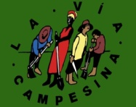
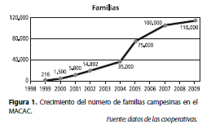
MACAC-ANAP en Cuba:
CAC Metodología para construir Agroecología
Se basa en las cooperativas
Las acciones principales son asambleas, talleres, intercambios de experiencias, ferias de agrobiodiversidad y la formación de tres niveles de actores: promotor, facilitador y coordinador
Nada fuera de este
mundo, la diferencia
está en la forma de
organizar el trabajo

Slide 12
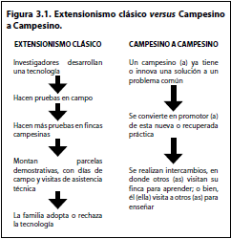
Metodología de la ANAP- Cuba

Slide 13
La extensión convencional depende del número de técnicos que se pueden contratar, pero la metodología ‘de campesino a campesino’ depende de estos principios:
Empezar despacio y en pequeño
Limitar la introducción de tecnologías
Obtener éxito rápido y reconocible
Experimentar en pequeña escala
Desarrollar un efecto multiplicador
“Cuando el campesino ve, hace fe.”

Slide 14
Actores del MACAC-ANAP:
Campesinos y campesinas – constituyen juntos el grupo meta del movimiento.
Promotora – el actor básico. Un/a campesino/a con buenos resultados en base a prácticas agroecológicas y una vocación de servicio a la comunidad.
Facilitadora – es una persona de la cooperativa, comunidad o localidad que tenga la vocación, la capacidad de comunicación y el tiempo disponible para facilitar el proceso de promoción y multiplicación de prácticas agroecológicas.
Coordinadora – es una persona de la organización campesina, capacitada para coordinar a los grupos de trabajo del movimiento.

Slide 15
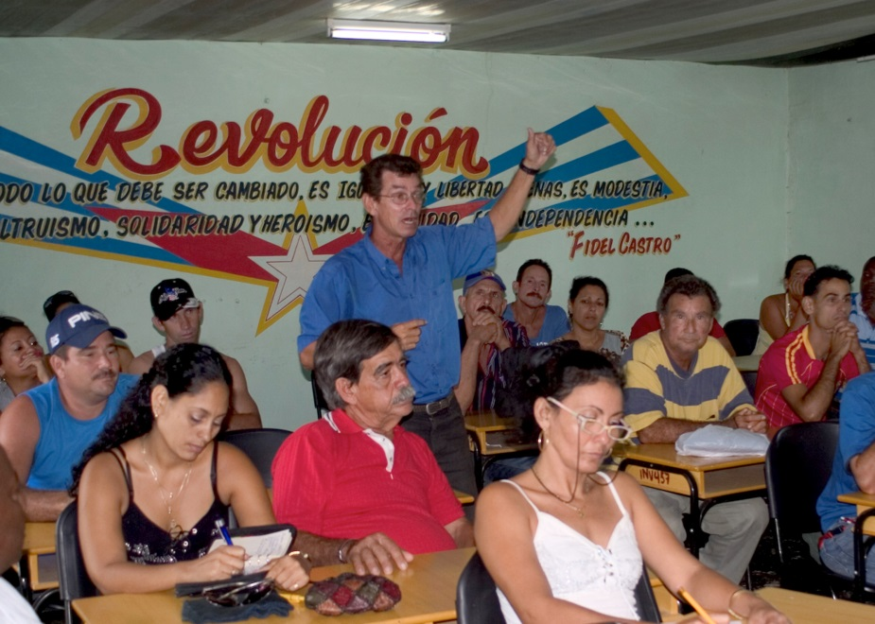
MACAC-ANAP en Cuba:
A los 10 años del movimiento agroecológico, hay más de 200,000 productores y sus familias involucradas.
Conclusión: CAC más el compromiso de una organización campesina es la metodología para transformar la máxima cantidad de sistemas productivos hacia la agroecología

Slide 16
¿Cuáles fueron las claves del éxito de la Agroecología en Cuba?
Campesinos son los mejores profesores de campesinos
Construir agroecología en la forma de un movimiento social
La ANAP se apropió de la agroecología y la urgencia de llevarla a escala

Slide 17
¿Qué podemos hacer con la Agroecología en Nicaragua?
Construir agroecología como movimiento social, también como diálogo entre generaciones
El campesinado y la juventud como actores clave
La Vía Campesina en alianza con las organizaciones nacionales y fuerzas progresistas para organizar y formar la juventud rural para ser educadores populares en agroecología

Slide 18
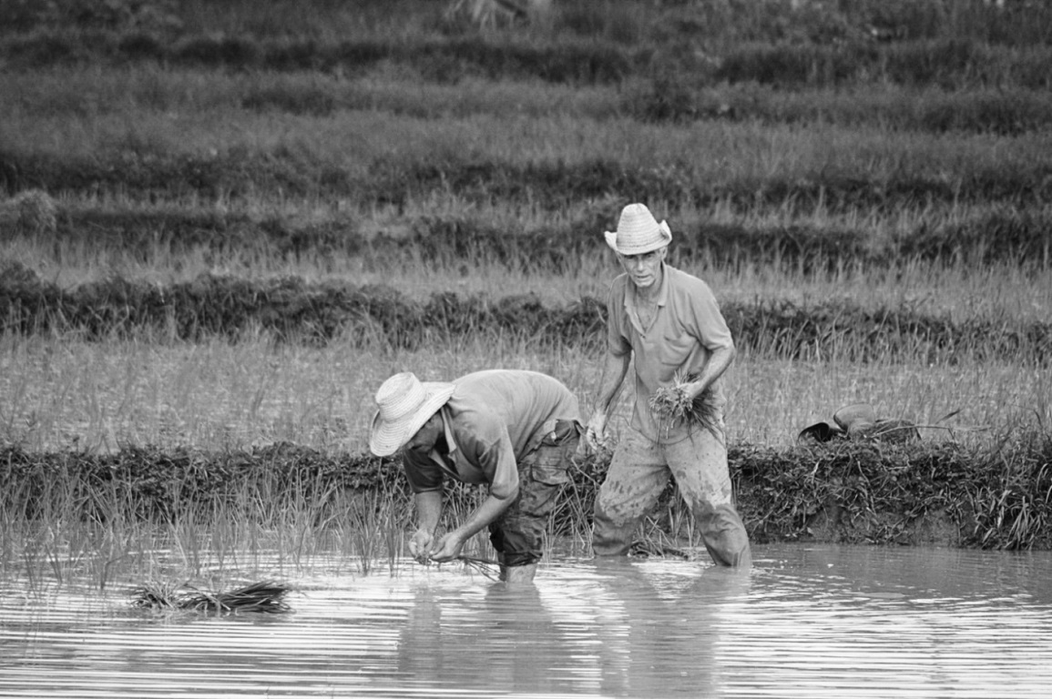
La Agroecología Campesina Propuesta y Proyecto Nacional
Soberanía política
Independencia económica
LARGO PLAZO
BASE ESTRATÉGICO

Slide 19
Movimiento de Agroecología Campesina “MAC”
El Movimiento Agroecológico construido como proceso social, aplicando la metodología CAC con una escuela de formación de cuadros jóvenes en agroecología, educación popular y gestión cooperativa.
Compromiso militante de La Vía Campesina en Nicaragua, en alianza con otras organizaciones, la Juventud Sandinista, las Alcaldías y las Universidades
Movimiento Agroecológico: intercambios de experiencias entre campesin@s, facilitados por jóvenes militantes formad@s por la ATC
Centro de Capacitación Cooperativista
Sistematización de las Experiencias en Agroecología de la ATC-UNAPA

Slide 20
ALIADOS POR LA AGROECOLOGÍA CAMPESINA
LA VÍA CAMPESINA
ATC-UNAPA
PCAC-UNAG
UNAN-FAREM
Universidad Nacional Agraria
MAONIC
Juventud Sandinista
Movimiento Guardabarranco
Alcaldías

Slide 21
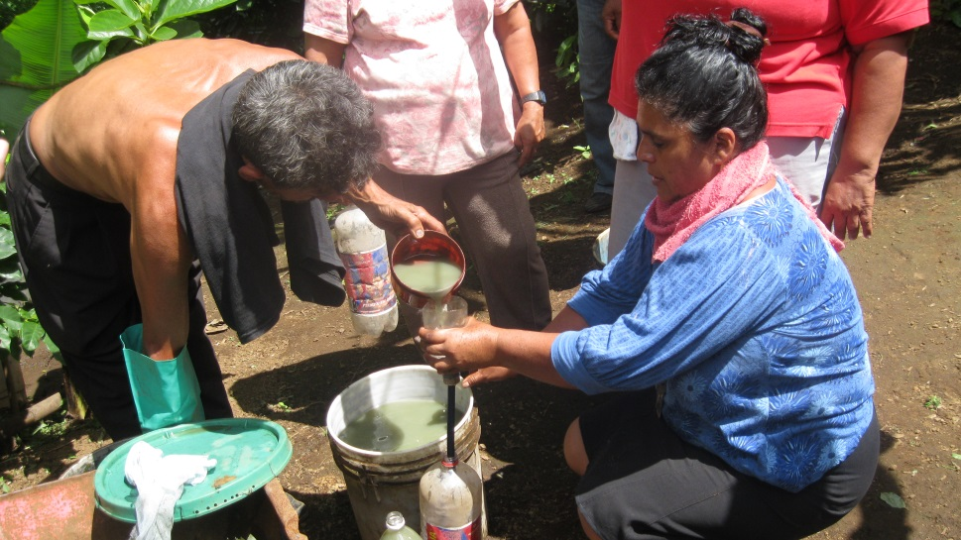
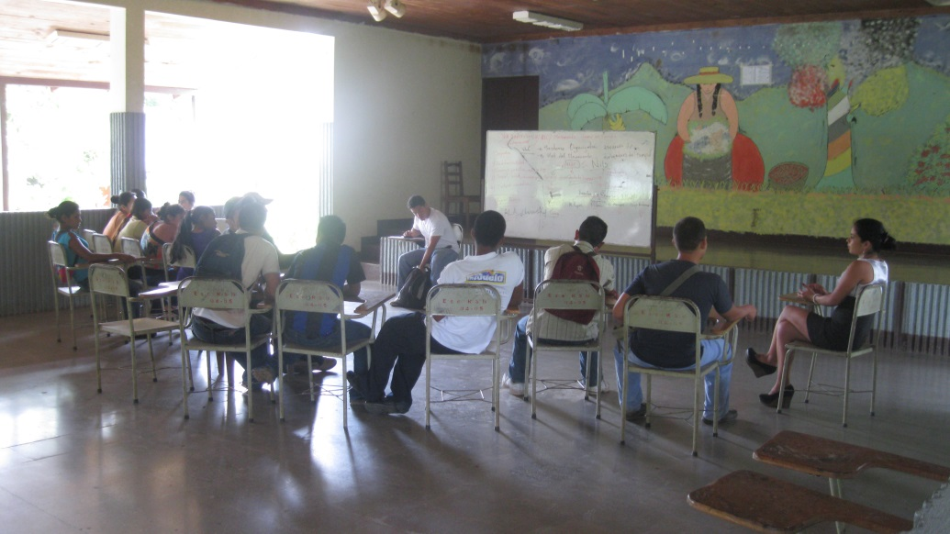
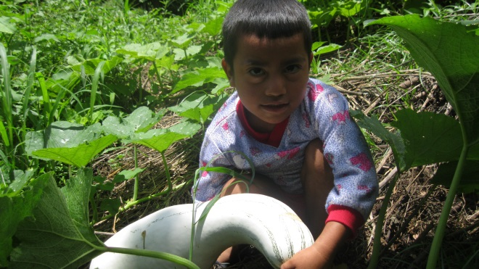
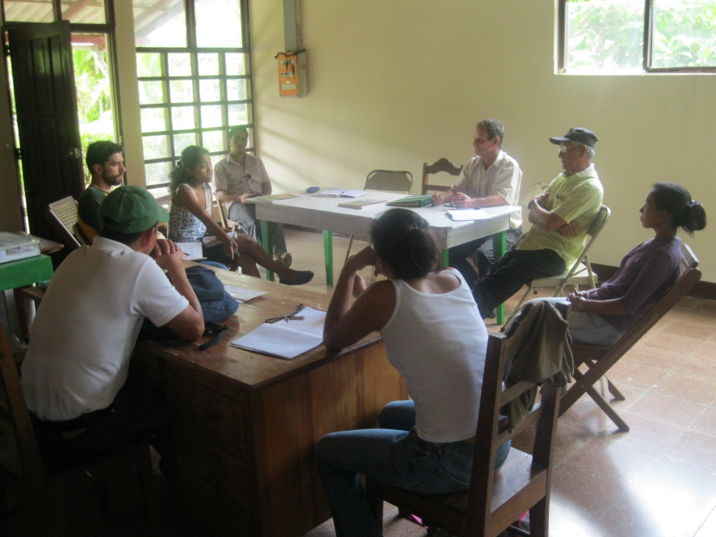
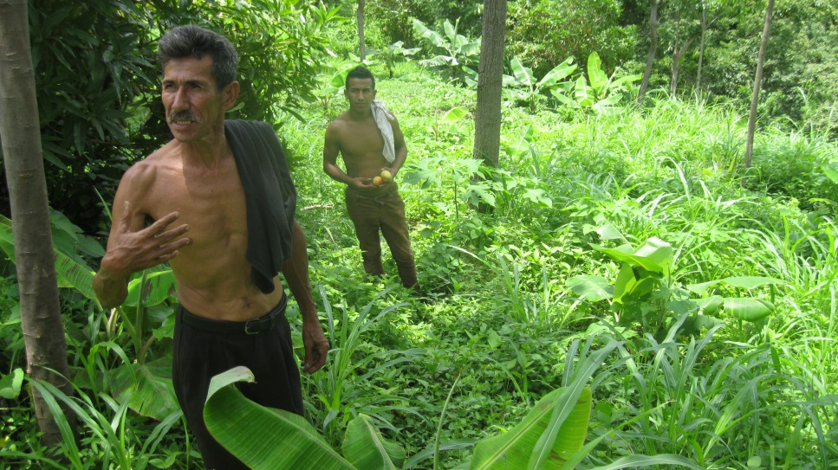
Visualicemos el MAC: formación de la base

Slide 22
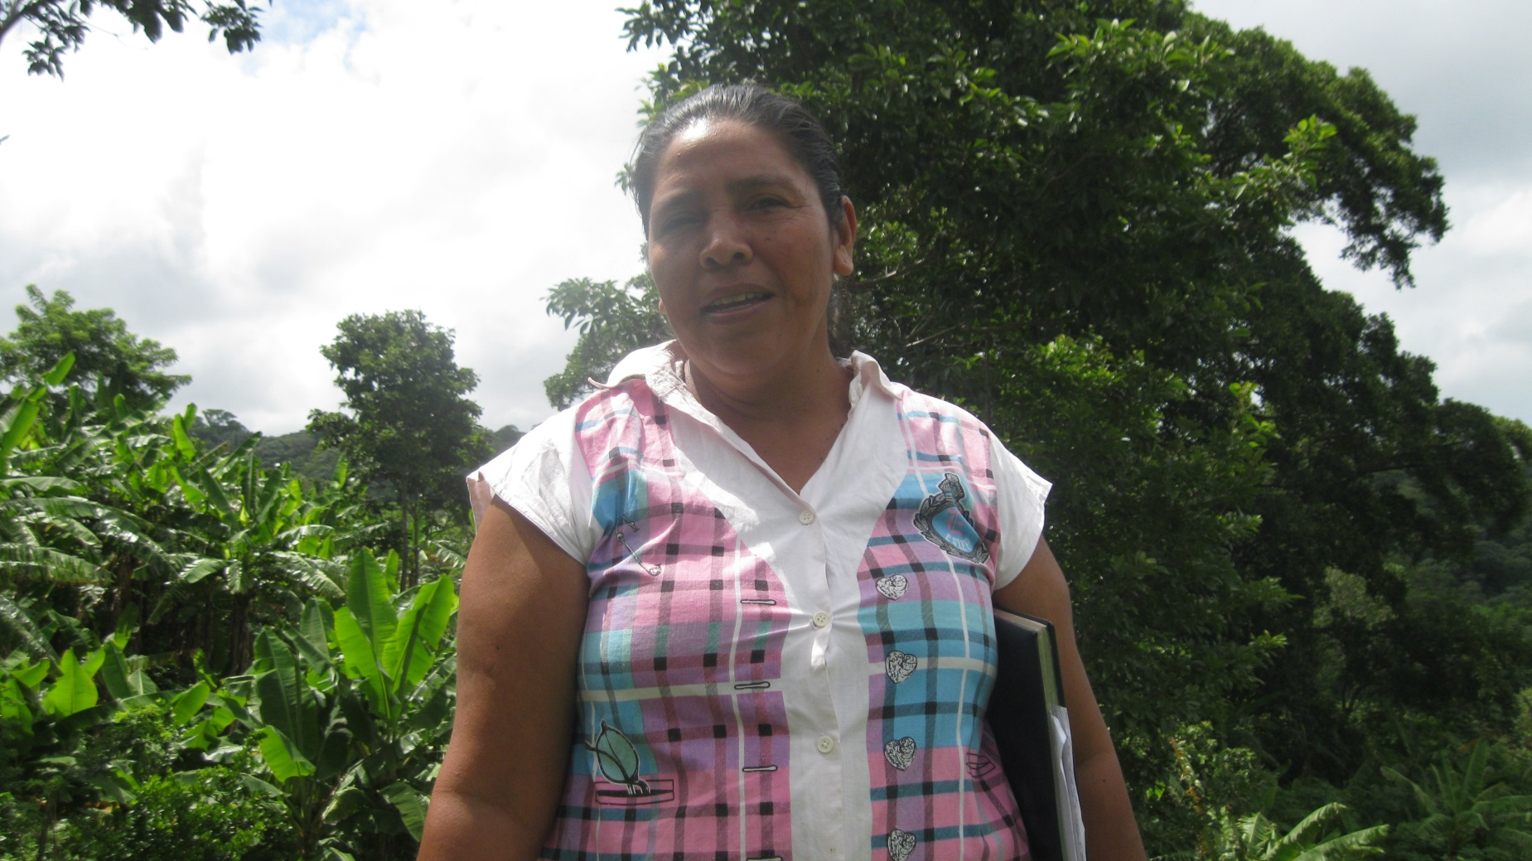
Promotor@s Agroecólog@s Ejemplo: Doña Lola de El Crucero
Cualidades:
Capacidad de liderazgo
Experiencia
Vocación de servicio
Resultados creíbles
Auto-gestora

Slide 23
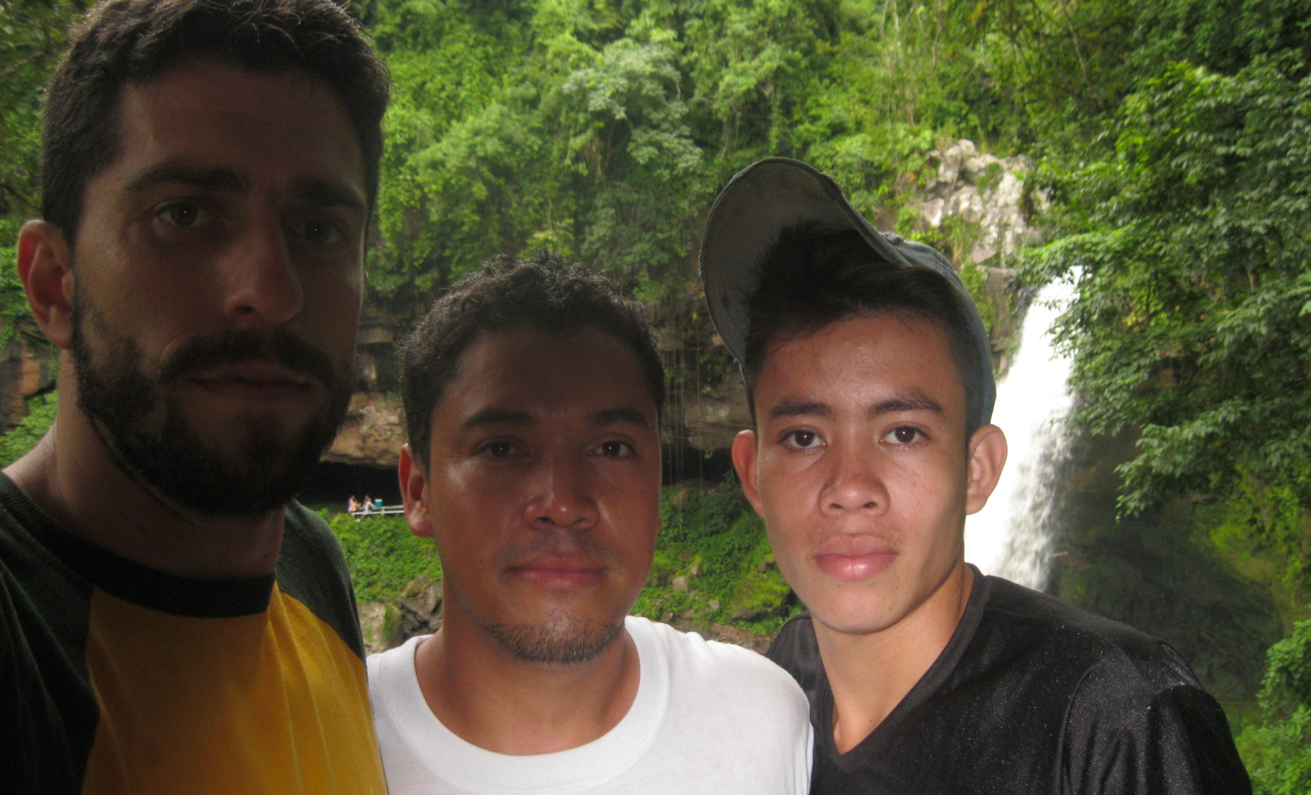
Facilitador@s Agroecólog@s Ejemplo: Hólman de Matagalpa
Cualidades:
MJC-ATC militante
Vocación de servicio
Conocedor del área: “el vaqueano”

Slide 24
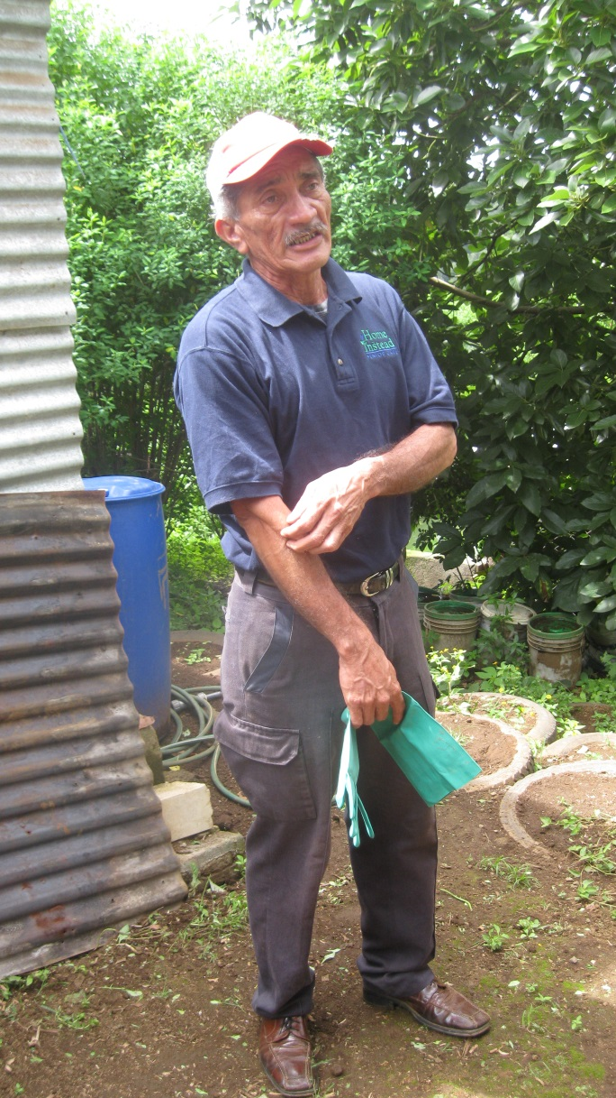
Coordinador@s Agroecólog@s Ejemplo: Don Freddy de Carazo
Cualidades:
Formación técnica
Gran compromiso con el campo
Ética de trabajo

Slide 25
Relación clave del MAC-LVC
Las familias campesinas reciben a l@s jóvenes del MAC, participan en el diagnóstico de su unidad de producción, empiezan a participar en intercambios con otr@s campesin@s del movimiento y se hacen promotor@s
Jóvenes militantes del MAC llegan a ver a las familias campesinas, diagnosticar sus sistemas productivos y organizar intercambios entre ellas
EFECTO MULTIPLICADOR

Slide 26
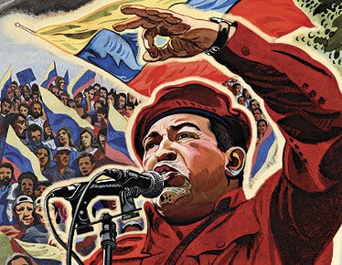
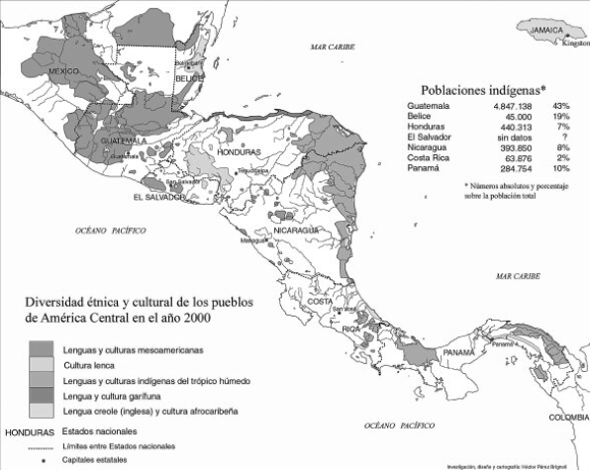
UNIVERSIDAD CAMPESINA LATINOAMERICANA (UCLA) Hugo Chávez Frías
Escuela de Formación IALA Mesoamericano
Metodología:
escuela de cuadros
Actividades:
cursos en pensamiento latinoamericano, filosofía, economía política, pedagogía, organización, género, comunicación, dentro del paradigma agroecológica
aplicaciones prácticas en la dirección de un movimiento agroecológico en Centroamérica

Slide 27
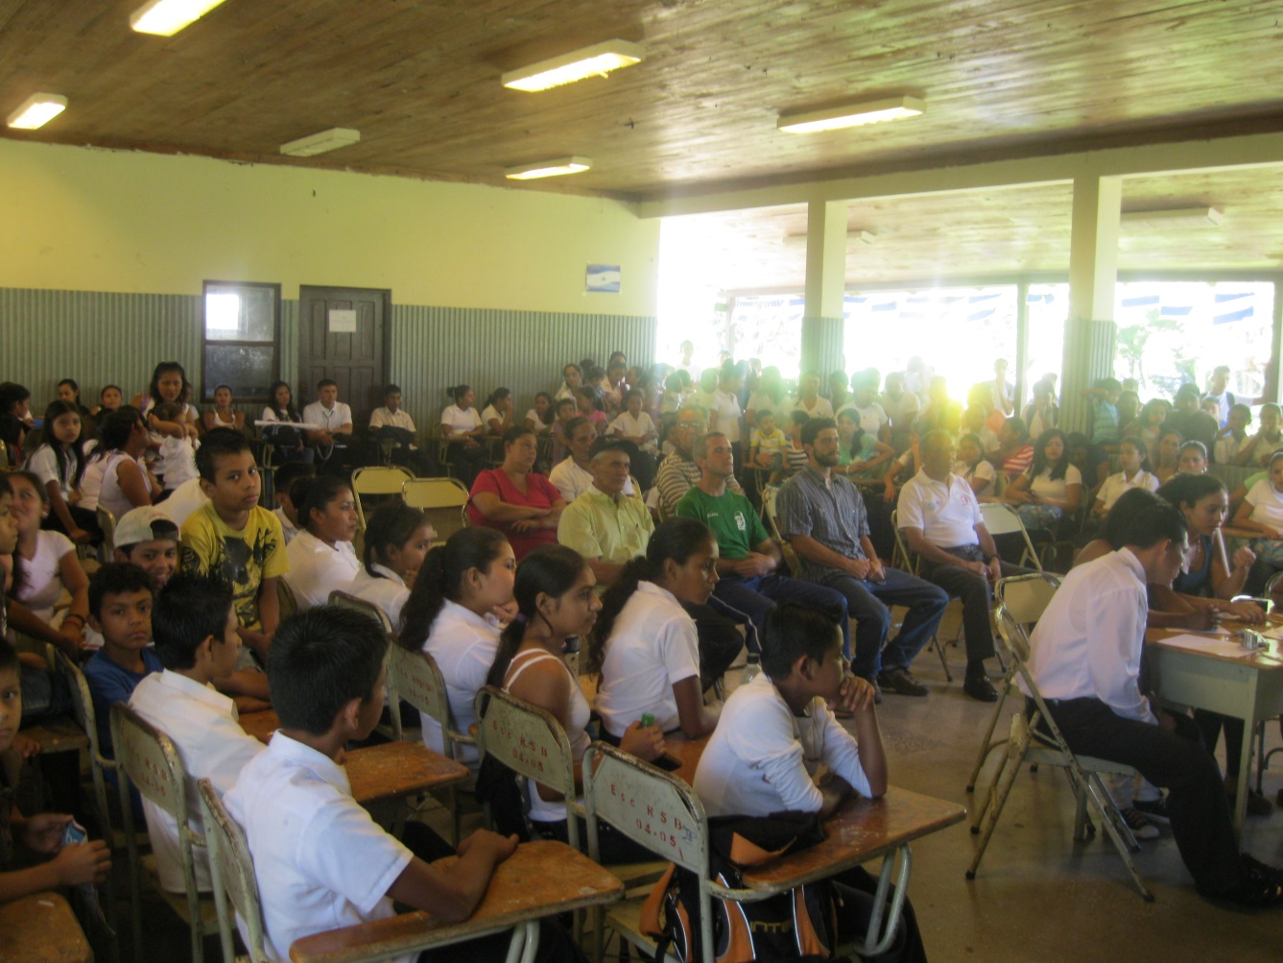
Santa Emilia, Matagalpa: Futuro Sitio de la UCLA Hugo Chávez
Escuelas de formación
agroecológica y política:
Instituto Agroecológico Latinoamericano (IALA) Mesoamérica
Universidad Campesina Latinoamericana (UCLA) Hugo Chávez Frías

Slide 28
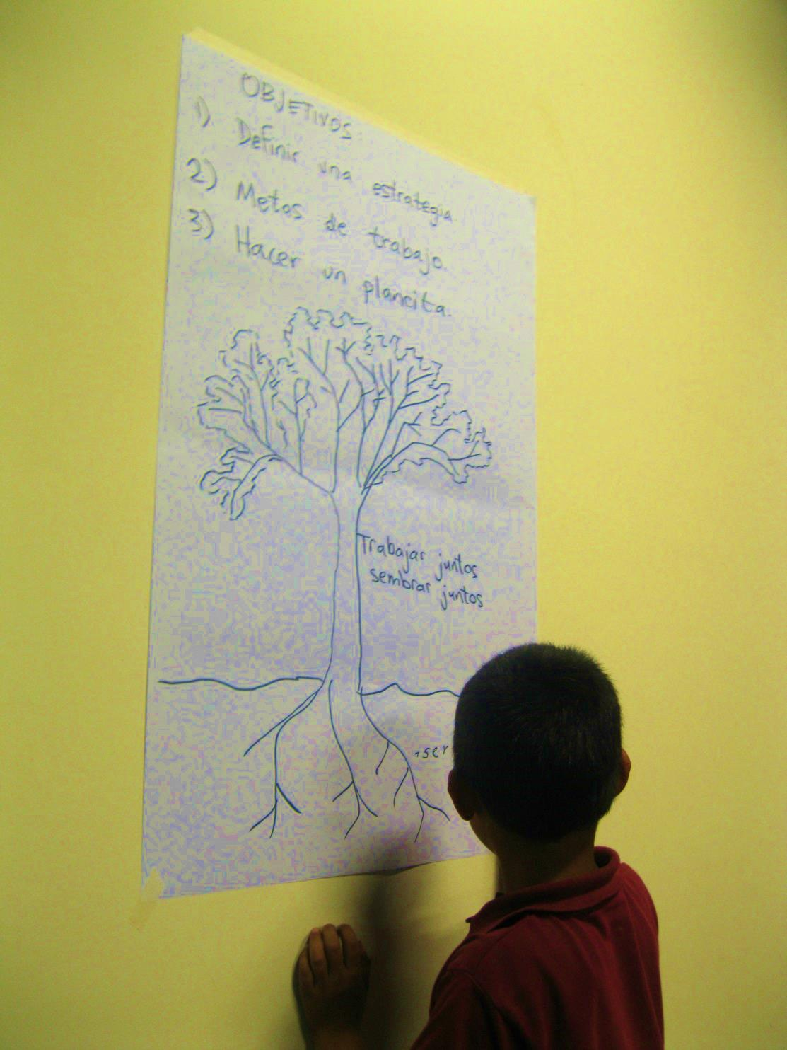
¡Si se puede!

Slide 29
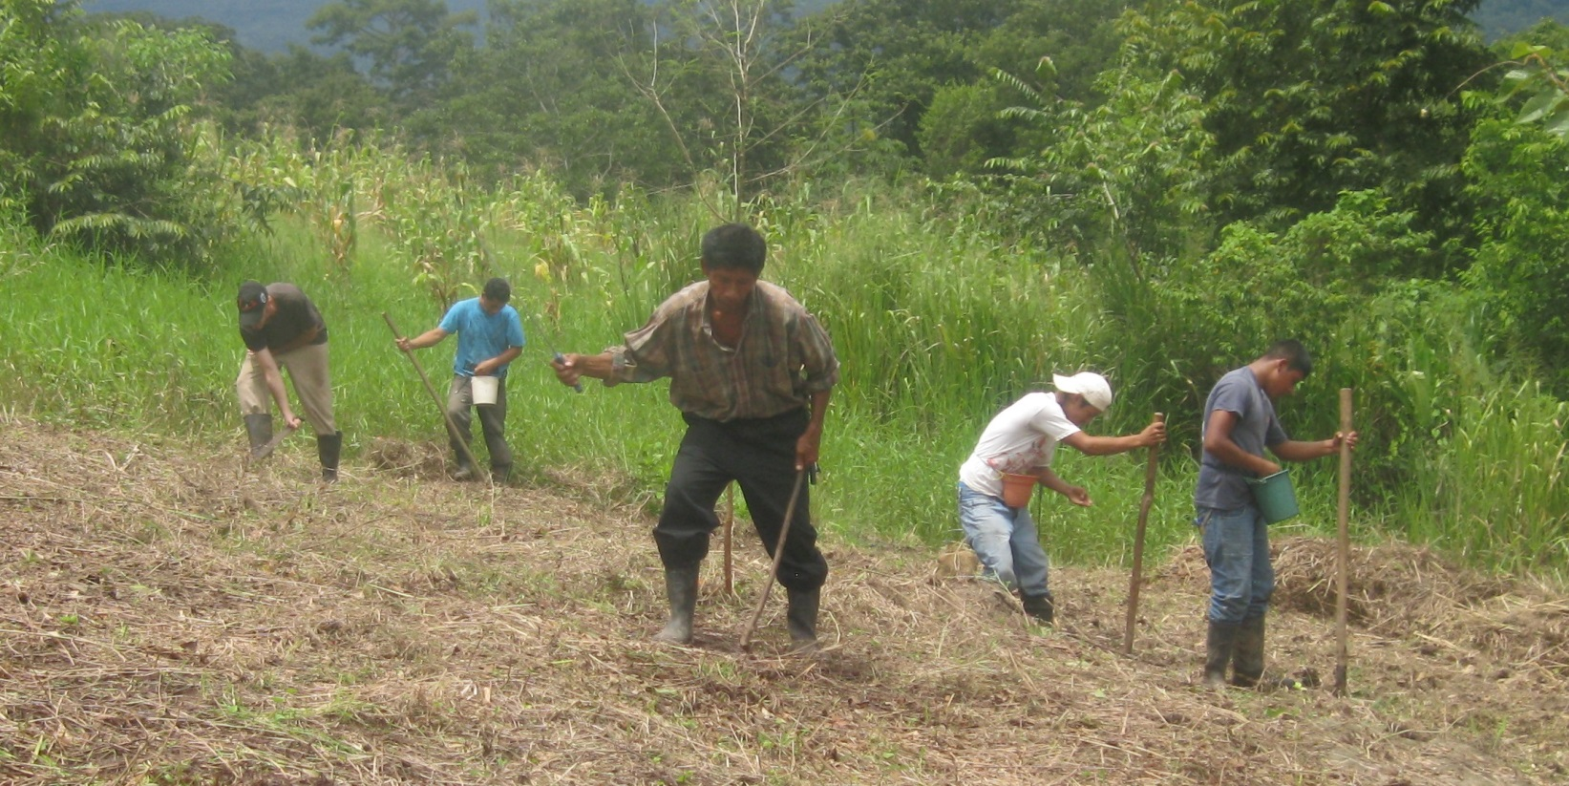
Gracias!
Marlen Sánchez, ATC-Equipo UCLA
Nils McCune, ATC-Equipo UCLA

